Slide 1
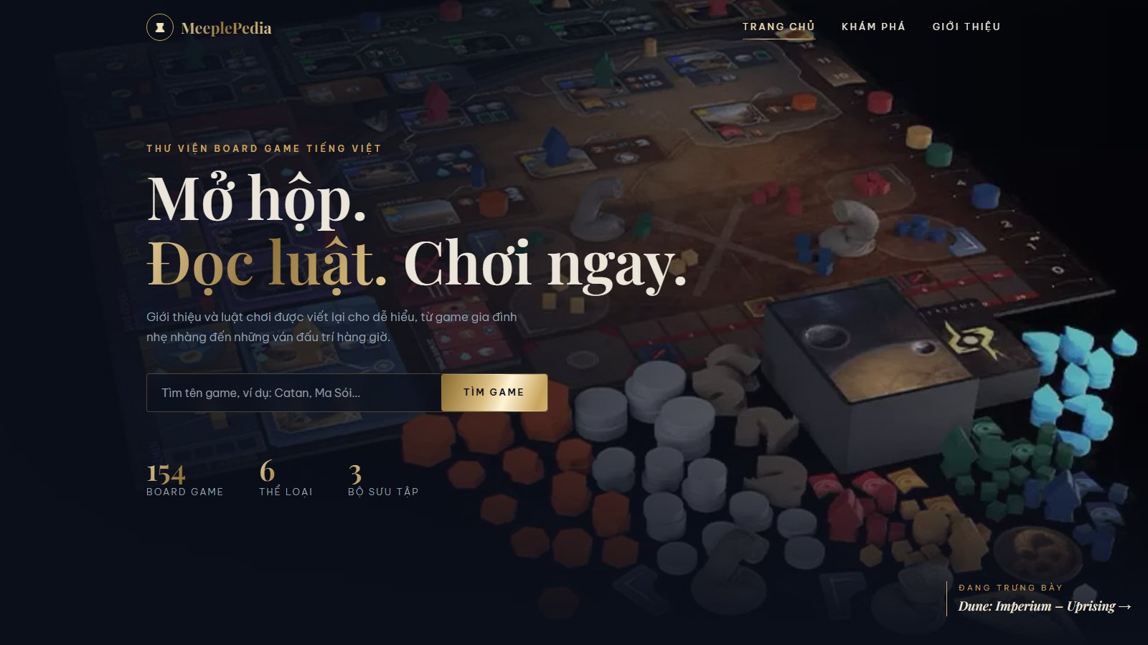
MEEPLE
PEDIA
Wiki board game tiếng Việt. Tra thông tin, đọc luật và tìm game phù hợp cho buổi chơi của bạn.
Giao diện trang chủ MeeplePedia
154
board game
4
trang web
100%
HTML, CSS, JS thuần
NHÓM THỰC HIỆN
Thiên Bảo · An Bình · Phúc Bảo · Yến Nhi
Notes:
Chào thầy cô và các bạn. Nhóm em báo cáo tiến độ giữa kỳ của MeeplePedia, một wiki board game bằng tiếng Việt. Bên phải là giao diện trang chủ hiện tại của website.

Slide 2
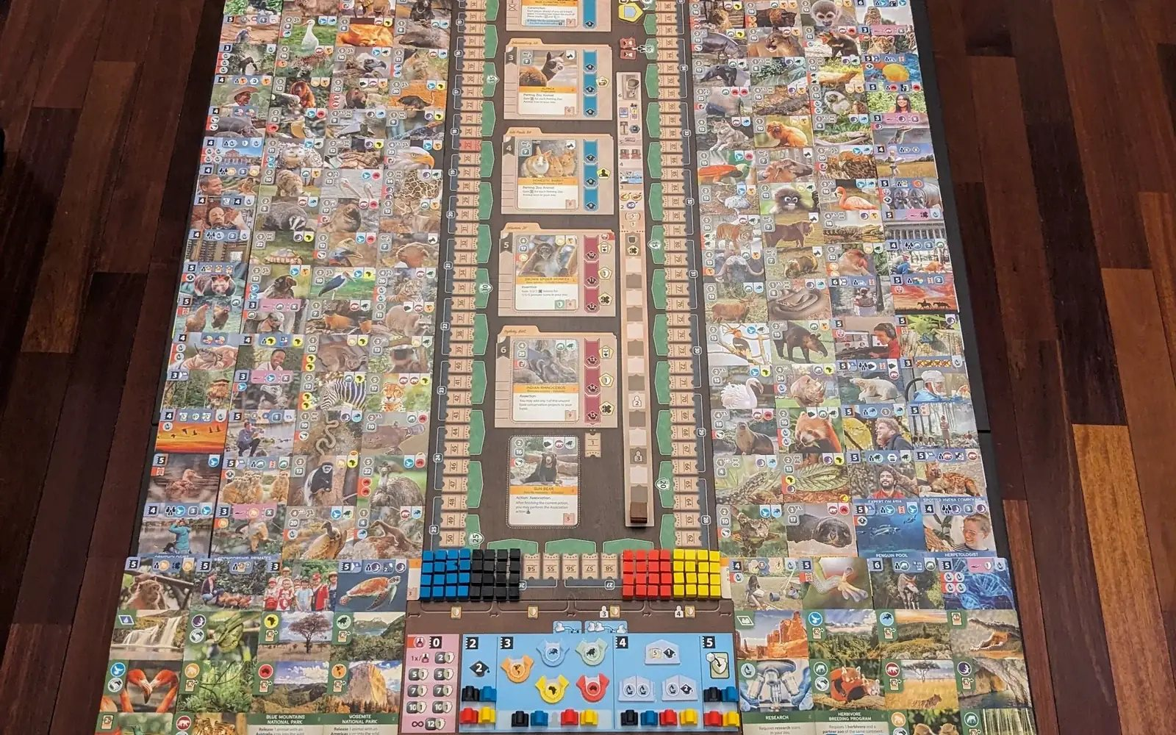
NỘI DUNG BÁO CÁO
01
04
MeeplePedia là gì
Công nghệ sử dụng
02
05
Vì sao có MeeplePedia
Tiến độ thực hiện
03
Sản phẩm hiện có
Notes:
Bài báo cáo gồm 5 phần: MeeplePedia là gì, vì sao nhóm làm website này, sản phẩm hiện có, công nghệ sử dụng và tiến độ thực hiện.

Slide 3
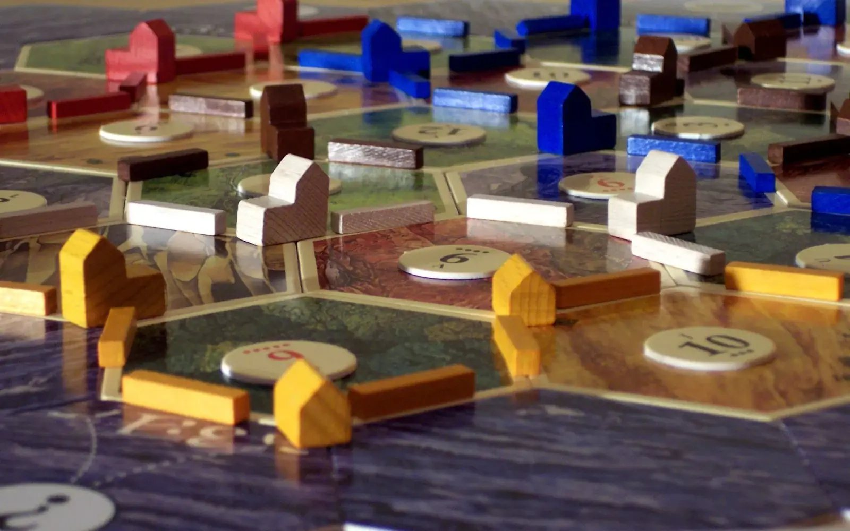
MeeplePedia là gì
01
Một thư viện board game bằng tiếng Việt
Notes:
Phần 1: giới thiệu MeeplePedia.

Slide 4
THƯ VIỆN BOARD GAME TIẾNG VIỆT
MeeplePedia là website tra cứu board game cho người Việt: thông số, giới thiệu ngắn và luật chơi viết lại bằng tiếng Việt.
01
Tra thông tin
Số người, thời gian, độ tuổi, độ khó, tác giả của từng game
02
Đọc luật tiếng Việt
"Luật trong 1 phút" để vào chơi ngay, luật đầy đủ cho game phổ biến
VÌ SAO TÊN LÀ MEEPLEPEDIA?
Meeple là con người gỗ nhỏ, biểu tượng quen thuộc của board game. Pedia lấy từ encyclopedia, nghĩa là bách khoa.
03
Tìm game phù hợp
Lọc theo số người, thời gian, độ khó, thể loại; gợi ý game tương tự
Notes:
MeeplePedia là website tra cứu board game cho người Việt, phục vụ ba việc: tra thông tin, đọc luật bằng tiếng Việt và tìm game phù hợp với nhóm chơi. Tên ghép từ meeple, con người gỗ nhỏ trong board game, và pedia trong encyclopedia.

Slide 5
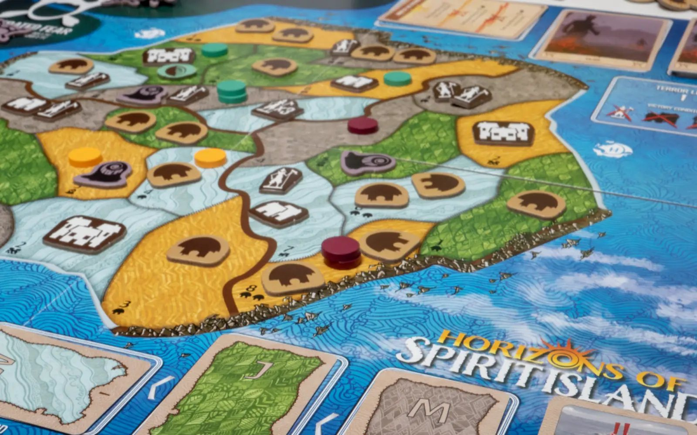
Vì sao có MeeplePedia
02
Board game ngày càng phổ biến, nhưng thông tin tiếng Việt còn thiếu
Notes:
Phần 2: lý do nhóm làm website.

Slide 6
BOARD GAME ĐANG PHÁT TRIỂN
THẾ GIỚI
VIỆT NAM
15,83 tỷ USD
Quán cà phê board game trở thành điểm hẹn của giới trẻ ở Hà Nội và TP.HCM
Cộng đồng BoardgameVN hoạt động từ năm 2011
Nhiều game do người Việt làm, kể chuyện văn hóa, lịch sử Việt: Ngũ Hành Games, Ù TRÒN
Quy mô thị trường board game toàn cầu năm 2025, dự báo tăng khoảng 10,7%/năm đến 2034.
Nguồn: Fortune Business Insights, Board Games Market Report
Nguồn: Vietcetera, VinWonders
Notes:
Board game đang phát triển. Theo Fortune Business Insights, thị trường thế giới năm 2025 khoảng 15,83 tỷ USD. Ở Việt Nam, quán cà phê board game là điểm hẹn của giới trẻ, có cộng đồng BoardgameVN từ 2011 và nhiều thương hiệu game Việt.

Slide 7
NGƯỜI CHƠI GẶP KHÓ Ở ĐÂU?
01
02
03
Luật dài, bằng tiếng Anh
Thông tin rời rạc
Khó chọn game
Sách luật thường 10–30 trang. Người mới đọc nửa tiếng vẫn chưa chắc chơi đúng.
Trang lớn như BoardGameGeek bằng tiếng Anh và nhiều số liệu chuyên sâu, khó với người mới.
Nhóm 6 người, có 1 tiếng, muốn game dễ: không biết chọn game nào.
GIẢI PHÁP Một nơi bằng tiếng Việt: thông tin rõ, luật dễ hiểu, lọc ra đúng game.
Notes:
Người chơi gặp ba khó khăn: luật dài và bằng tiếng Anh, thông tin rời rạc, và khó chọn game hợp với nhóm. MeeplePedia gom tất cả vào một nơi bằng tiếng Việt.

Slide 8
Sản phẩm hiện có
03
Website 4 trang với 154 board game
Notes:
Phần 3: sản phẩm nhóm đã có tới thời điểm giữa kỳ.

Slide 9
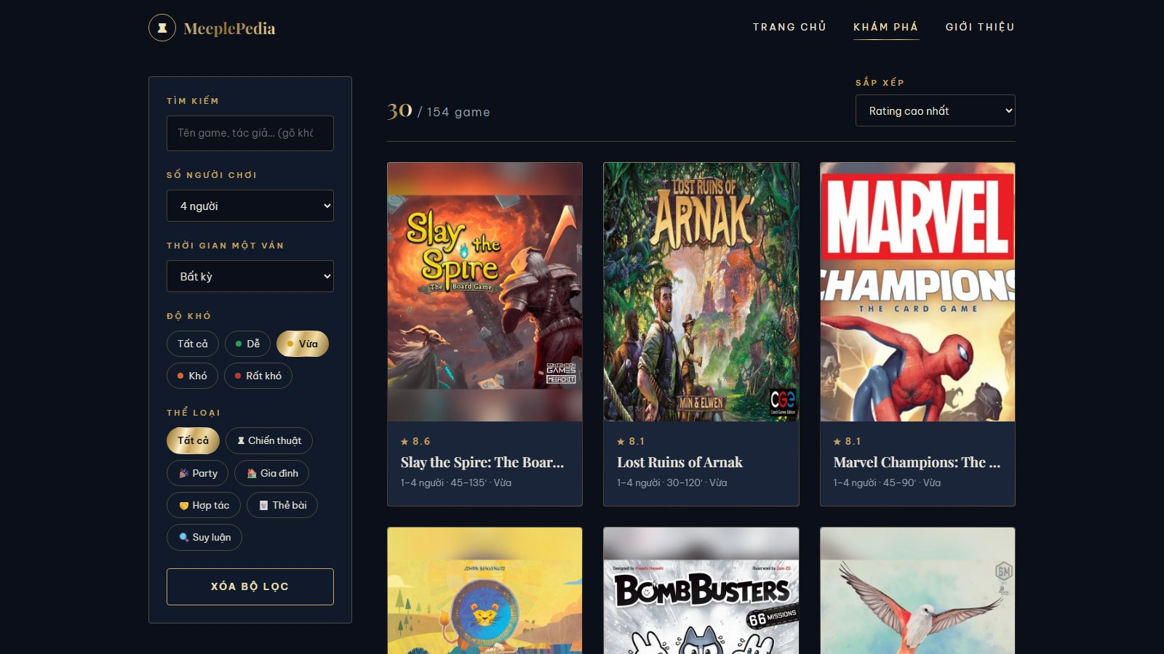
TRANG CHỦ VÀ TRANG KHÁM PHÁ
Trang chủ
Ảnh nền đổi giữa các game nổi bật, ô tìm kiếm, bộ sưu tập, game rating cao, thể loại.
Khám phá
Lọc theo số người, thời gian, độ khó, thể loại; tìm kiếm gõ không dấu; sắp xếp; nút Xem thêm.
Notes:
Trang chủ giới thiệu bộ sưu tập và game nổi bật. Trang Khám phá có bộ lọc: ví dụ trong ảnh là game chơi được 4 người, độ khó vừa, ra 30 game. Gõ không dấu cũng tìm được.

Slide 10
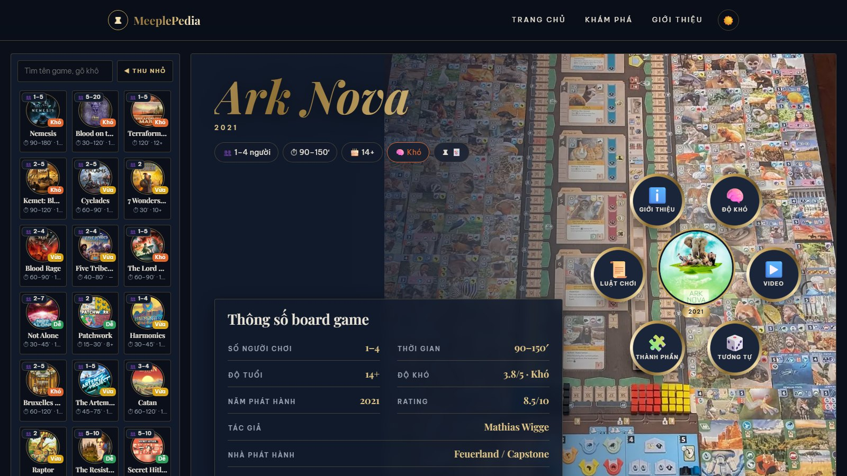
TRANG CHI TIẾT GAME
Cột trái: 154 game, huy hiệu số người và độ khó
Bảng thông số: số người, thời gian, tuổi, độ khó, năm, tác giả, NXB
6 nút tròn: Giới thiệu, Độ khó, Luật chơi, Video, Thành phần, Game tương tự
Đổi game không tải lại trang, đổi nền sáng/tối
Notes:
Trang chi tiết dùng một file khuôn cho mọi game. JavaScript đọc id trên link rồi đổ dữ liệu vào. Sáu nút tròn mở từng phần nội dung, bấm game ở cột trái là đổi ngay không tải lại trang.

Slide 11
ĐIỂM NỔI BẬT CỦA MEEPLEPEDIA
01
Sinh HTML từ dữ liệu
02
Tủ game của tôi
154 game dùng chung một trang khuôn và một hàm vẽ thẻ. Thêm game mới chỉ cần thêm dữ liệu, không viết thêm HTML.
Bấm ♡ để lưu game đã chơi hoặc muốn chơi. Trang chủ và trang Khám phá hiện lại ngay, không cần đăng nhập.
TEMPLATE LITERAL · DOM
LOCALSTORAGE
03
Gõ tên tiếng Việt vẫn ra game
04
Bộ lọc nằm trên link
Gõ "mật danh" ra Codenames, "cờ tỷ phú" ra Monopoly, có dấu hay không đều được.
Lọc xong gửi link cho bạn bè, người nhận mở ra thấy đúng danh sách game đã lọc.
TÊN VIỆT · BỎ DẤU UNICODE
URLSEARCHPARAMS
Notes:
Bốn điểm nổi bật: sinh HTML từ dữ liệu, một khuôn cho 154 game; tủ game của tôi để lưu game đã chơi; gõ tên tiếng Việt vẫn ra đúng game; và bộ lọc nằm trên link để chia sẻ. Hai slide sau nói kỹ về tủ game và cơ chế sinh HTML từ dữ liệu.

Slide 12
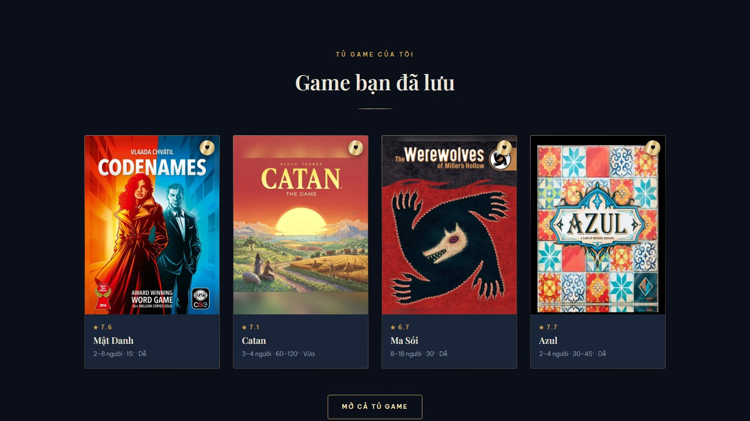
TỦ GAME CỦA TÔI
01
Lưu
Ở trang chi tiết, bấm "♡ Lưu vào tủ game".
02
Xem lại
Trang chủ có mục "Game bạn đã lưu", thẻ game có dấu ♥.
03
Lọc
Mục "Tủ game" trên menu lọc riêng game đã lưu.
Lưu ngay trong trình duyệt: không cần tài khoản, không cần máy chủ.
Notes:
Tủ game giúp người chơi giữ lại những game đã chơi hoặc muốn chơi. Bấm nút lưu ở trang chi tiết, game sẽ hiện ở trang chủ và có thể lọc riêng ở trang Khám phá. Dữ liệu lưu bằng localStorage ngay trên trình duyệt, nên không cần tài khoản hay máy chủ.

Slide 13
CON SỐ TẠI THỜI ĐIỂM GIỮA KỲ
154
308
4
board game có đủ thông số
ảnh WebP: bìa và ảnh nền
trang: chủ, khám phá, chi tiết, giới thiệu
6
10
15
thể loại · 3 bộ sưu tập
game có luật tóm tắt
commit trên GitHub của 4 thành viên
Notes:
Tại thời điểm giữa kỳ: 154 game có đủ thông số, 308 ảnh, 4 trang, 6 thể loại và 3 bộ sưu tập. Luật tóm tắt đã có 10 game. Cả nhóm có 15 commit trên GitHub.

Slide 14

Công nghệ sử dụng
04
HTML, CSS, JavaScript thuần: không framework, không cần cài đặt
Notes:
Phần 4: công nghệ sử dụng.

Slide 15
HTML · CSS · JAVASCRIPT
HTML5
CSS3
JavaScript
Thẻ ngữ nghĩa: header, nav, main, article, section, aside
Bảng thông số dùng table, luật dùng ol/ul
Form tìm kiếm, fieldset, label cho bộ lọc
Biến CSS cho bảng màu, nền sáng/tối
Grid và Flexbox cho bố cục
Media query cho điện thoại
Hiệu ứng hover, ánh kim bằng gradient
Sinh thẻ game từ mảng dữ liệu
Lọc, sắp xếp, tìm theo tên Việt
URLSearchParams: bộ lọc trên link
localStorage: tủ game, nền sáng/tối
Notes:
HTML dùng thẻ ngữ nghĩa theo yêu cầu môn học. CSS dùng biến màu, Grid, Flexbox và media query. JavaScript sinh giao diện từ dữ liệu, xử lý bộ lọc, tìm kiếm bỏ dấu và lưu bộ lọc trên link.

Slide 16
SINH HTML TỪ DỮ LIỆU
Trang chủ
Game nổi bật, tủ game
DỮ LIỆU
js/games.js
Một mảng 154 object, mỗi game là một object: tên, số người, thời gian, độ khó, ảnh…
KHUÔN
renderCard(game)
renderShowcase(game)
Hàm nhận một game, ghép dữ liệu vào chuỗi HTML bằng template literal.
Khám phá
Thẻ game sau khi lọc
Chi tiết
game.html?id=… cho mọi game
VIẾT HTML TAY
154 game là 154 file HTML. Sửa giao diện phải sửa 154 lần.
MEEPLEPEDIA
Sửa một hàm, cả 154 game đổi theo. Thêm game là thêm một object.
Notes:
Đây là phần quan trọng nhất về kỹ thuật. Toàn bộ 154 game nằm trong một mảng dữ liệu. Các hàm khuôn như renderCard nhận một game và ghép dữ liệu vào HTML. Cùng một dữ liệu và khuôn đó sinh ra thẻ game ở trang chủ, trang Khám phá và toàn bộ trang chi tiết. Nếu viết HTML tay sẽ cần 154 file; với cách này, sửa một hàm là cả 154 game đổi theo.

Slide 17
TỪ MỘT OBJECT ĐẾN MỘT THẺ GAME
JS/GAMES.JS · DỮ LIỆU
JS/MAIN.JS · KHUÔN (RÚT GỌN)
{
id: "codenames",
name: "Codenames",
nameVi: "Mật Danh",
players: [2, 8],
time: [15, 15],
weight: 1.3,
image: "assets/images/046/046.webp"
}
function renderCard(game) {
return `
<article class="card">
<a href="game.html?id=${game.id}">
<img src="${game.image}" alt="${game.name}">
<h3>${game.nameVi || game.name}</h3>
</a>
</article>`;
}
grid.innerHTML = GAMES.map(renderCard).join(""); → 154 thẻ game chỉ với một dòng
Notes:
Bên trái là dữ liệu của một game, bên phải là hàm khuôn renderCard. Hàm này chèn id, ảnh và tên vào HTML bằng template literal. Gọi map cho cả mảng GAMES rồi gán vào innerHTML là có 154 thẻ game. Trang chi tiết dùng cách tương tự: đọc id trên link, tìm game trong mảng và vẽ ra toàn bộ trang.

Slide 18
TỪ DỮ LIỆU ĐẾN GIAO DIỆN
1
2
3
4
5
Excel
Python
games.js
JavaScript
Trình duyệt
Nhóm chọn và thống kê 156 game
Script chuyển bảng thành dữ liệu JS, nén ảnh
Một mảng chứa 154 game
Đọc dữ liệu, sinh thẻ game và trang chi tiết
4 trang HTML hiển thị cho người dùng
CÔNG CỤ
VS Code + Live Server · Git và GitHub (làm việc nhóm) · Python: openpyxl, Pillow · Ảnh WebP · Excel
Notes:
Dữ liệu đi theo năm bước: nhóm thống kê trong Excel, script Python chuyển thành file games.js, JavaScript đọc file này và sinh ra giao diện. Nhóm làm việc chung qua Git và GitHub.

Slide 19
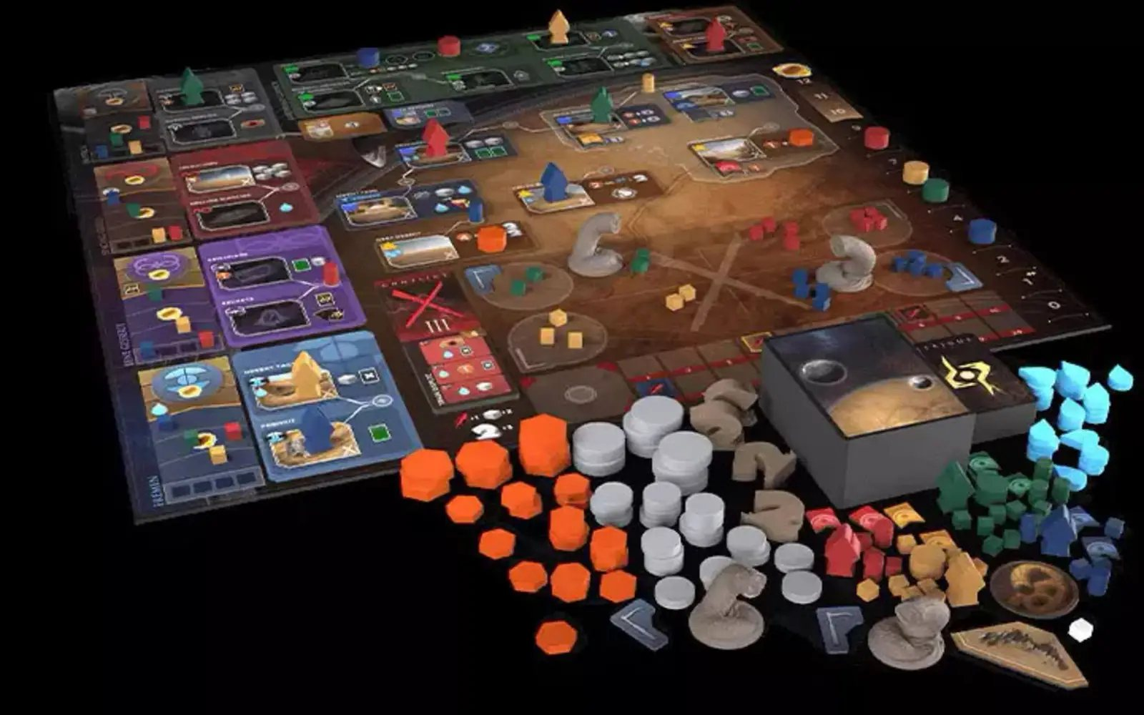
Tiến độ thực hiện
05
Đã làm gì, làm đến đâu, tiếp theo là gì
Notes:
Phần 5: tiến độ thực hiện.

Slide 20
MỨC ĐỘ HOÀN THÀNH
Khung web 4 trang
100%
Xong
Thông số và ảnh cho 154 game
100%
154/154
Bộ lọc, tìm kiếm trang Khám phá
100%
Xong
Giao diện MeeplePedia
100%
Áp dụng 4/4 trang
Tủ game của tôi
100%
Xong
Luật tóm tắt
25%
10/40 game
Giới thiệu 2–3 câu
5%
8/154 game
Luật đầy đủ
0%
0/10 game
Đưa lên GitHub Pages
0%
Chưa làm
Notes:
Phần khung, dữ liệu, ảnh, bộ lọc và giao diện MeeplePedia cho cả 4 trang đã xong. Phần còn chậm là nội dung: luật tóm tắt mới 10 trên 40 game, giới thiệu 8 game, luật đầy đủ chưa có.

Slide 21
VIỆC TIẾP THEO
01
Hoàn thiện luật chơi
02
Giới thiệu cho mọi game
Luật tóm tắt 40 game, luật đầy đủ 10–15 game kèm video hướng dẫn
Viết 2–3 câu giới thiệu cho 146 game còn lại
03
Bổ sung game Việt
04
Đưa website lên mạng
Thêm ảnh và thông tin cho Lên Mâm, Kinh Lược
Đăng lên GitHub Pages, kiểm tra trên điện thoại và nhiều trình duyệt
Notes:
Sau giữa kỳ, nhóm tập trung hoàn thiện nội dung luật chơi và giới thiệu, bổ sung hai game Việt và đưa website lên GitHub Pages.

Slide 22
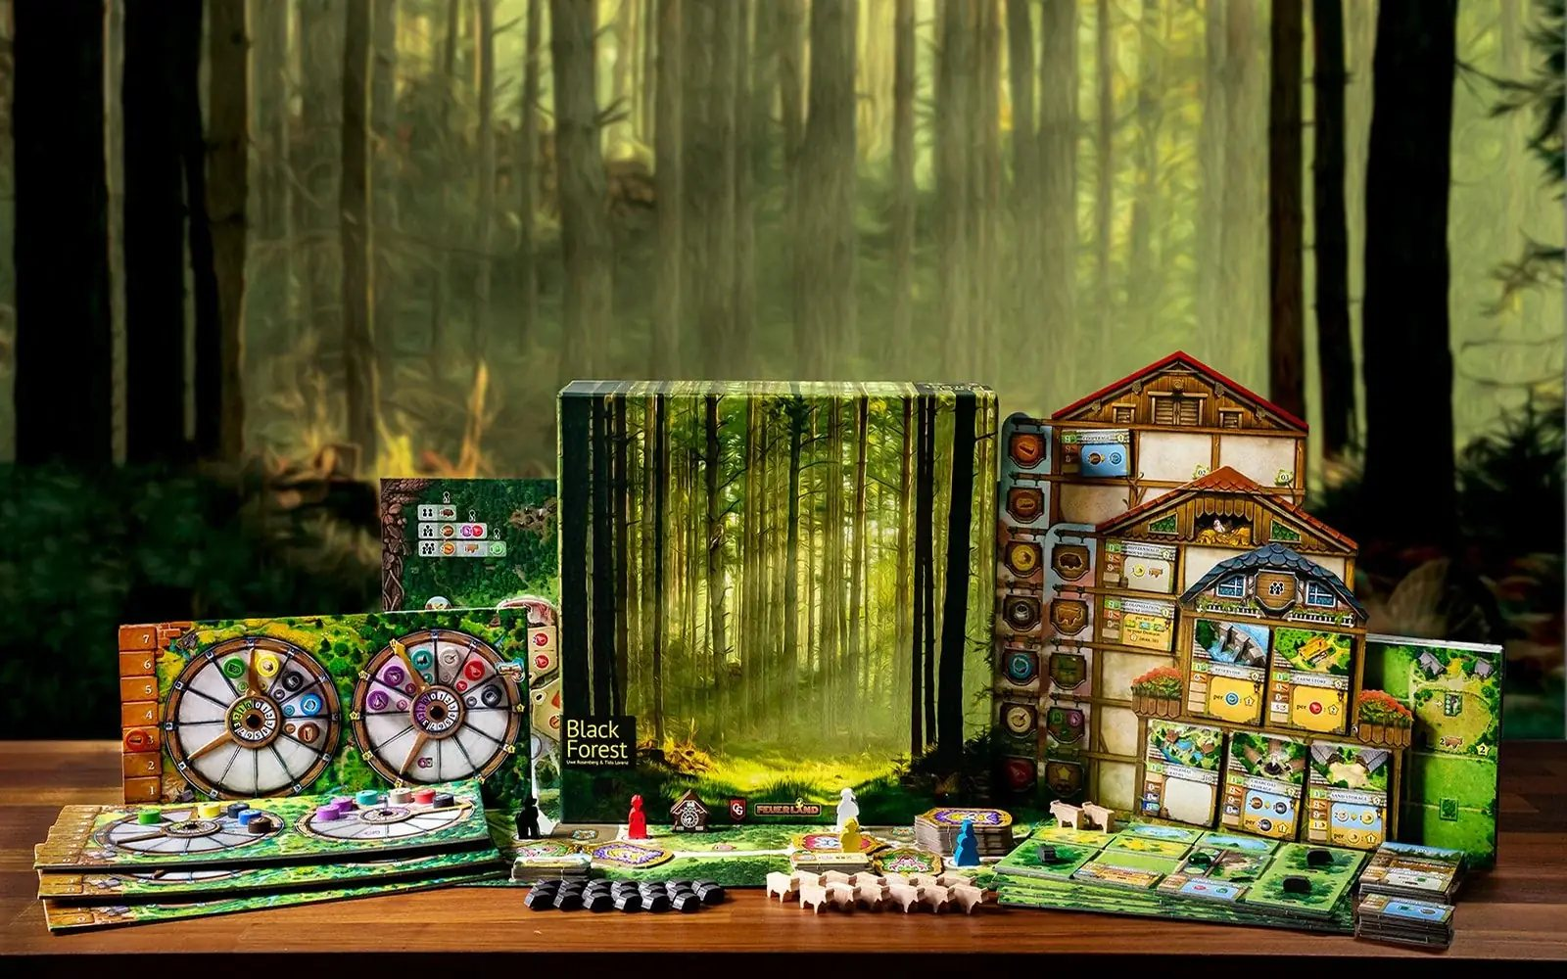
CẢM ƠN
ĐÃ LẮNG NGHE
Mời thầy cô và các bạn đặt câu hỏi
MEEPLEPEDIA
Notes:
Cảm ơn thầy cô và các bạn đã lắng nghe. Nhóm sẵn sàng trả lời câu hỏi và có thể mở website để demo trực tiếp.

